Slide 1


Сатурн: Кольца изо льда и камня, Титан (атмосфера и озера метана)
Автор презентации: Presentacium.ru

Slide 2

Введение
В презентации мы рассмотрим уникальные особенности Сатурна, включая его кольца, состоящие из льда и камня. Отдельное внимание будет уделено Титану — одному из его спутников с атмосферой и озёрами метана. Также мы сравним Титан с Землёй и изучим методы исследования этих космических объектов.

Slide 3

Сатурн: общая информация
Сатурн — шестая планета от Солнца, имеет экваториальный радиус 60 268 километров и массу, составляющую 5,6834e26 кг. Год на Сатурне длится 10 759 дней, а его средняя плотность составляет около 0,687 г/см³, что делает планету наименее плотной среди планет Солнечной системы.
Сатурн известен своими кольцами, состоящими из миллиардов мелких частиц льда и камней, которые образуют сложные и удивительные структуры.

Slide 4

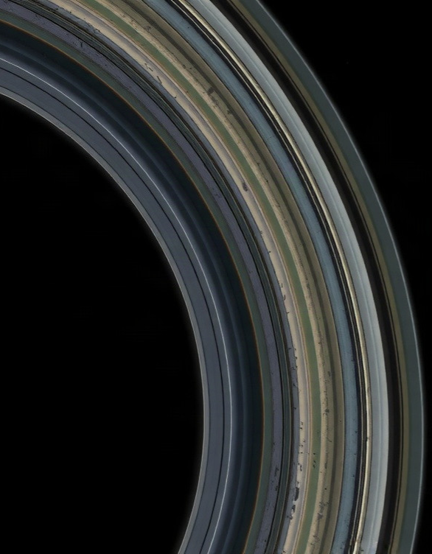
Кольца Сатурна: состав и структура
Кольца Сатурна состоят из миллиардов мелких частиц, размеры которых варьируются от нескольких миллиметров до десяти метров в диаметре. Основу колец составляют водяной лёд и мелкие частицы пыли, их толщина не превышает нескольких десятков метров, а расстояние от планеты составляет от 7 тыс. до 80 тыс. км. В главном кольце содержится около 99 % всей массы системы колец Сатурна.

Slide 5

Физические характеристики Титана
1
Титан — крупнейший спутник Сатурна, его диаметр составляет 5170 километров.
2
Атмосферное давление на поверхности Титана достигает 1,46 атмосферы, что в 1,5 раза превышает давление на поверхности Земли.
3
Средняя температура на Титане составляет около −180 °C, что делает его одним из самых холодных спутников в Солнечной системе.

Slide 6

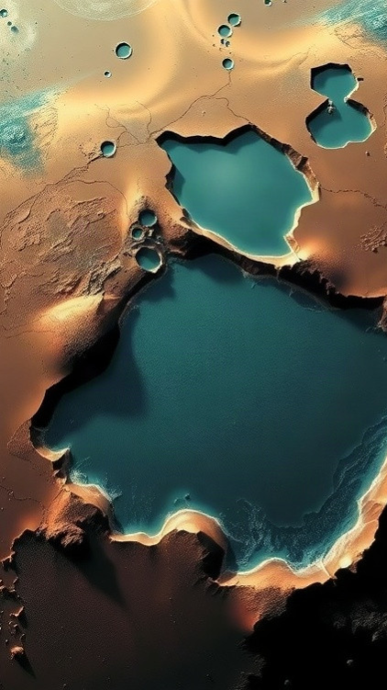
Озера метана на Титане
На спутнике Сатурна Титане обнаружены десятки крупных озёр метана, суммарная площадь которых составляет около 20 000 квадратных километров.
В северном полушарии Титана зафиксировано около 100 подобных водоёмов, причём крупнейшее из них достигает в длину примерно 800 километров.
Эти озёра метана представляют особый интерес для учёных как потенциальный объект для изучения уникальных химических процессов в условиях низких температур.

Slide 7

Исследования Титана
1
По данным космических аппаратов, атмосфера Титана состоит преимущественно из азота (около 95%), с небольшими примесями метана и других газов.
2
В 2005 году с помощью космического аппарата «Кассини» было получено подтверждение наличия озёр на поверхности Титана, которые содержат метан, а их площадь достигает десятков тысяч квадратных километров.
3
В настоящее время на Титане активно изучаются его уникальные ландшафты и геология, включая возможную гидрологию метана.

Slide 8

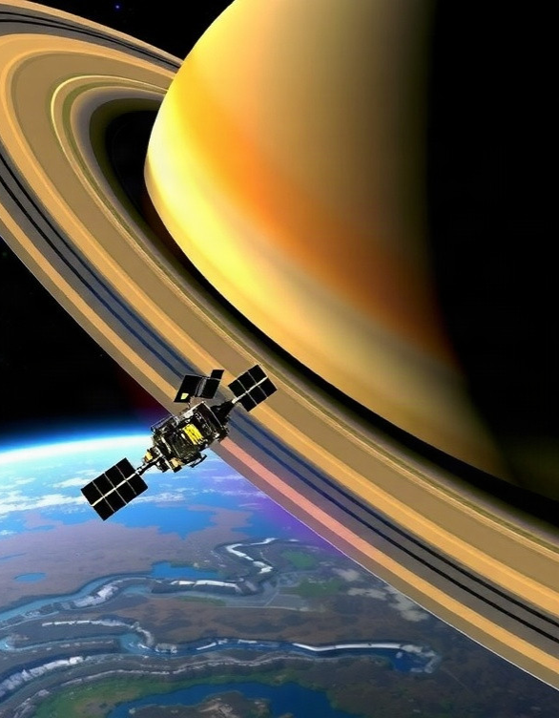
Методы изучения Сатурна и Титана
Для изучения Сатурна используются космические аппараты, такие как «Кассини», который провёл более 200 облётов планеты, передав свыше 40 тысяч снимков. Титан был детально исследован благодаря спускаемому аппарату «Гюйгенс», который собрал данные о поверхности спутника, включая температуру и химический состав атмосферы. Данные для изучения Сатурна и Титана также были получены благодаря радиосигналу, транслируемому зондом «Кассини» в течение 13 лет, обеспечивая непрерывный поток информации о планете и её спутниках.

Slide 9

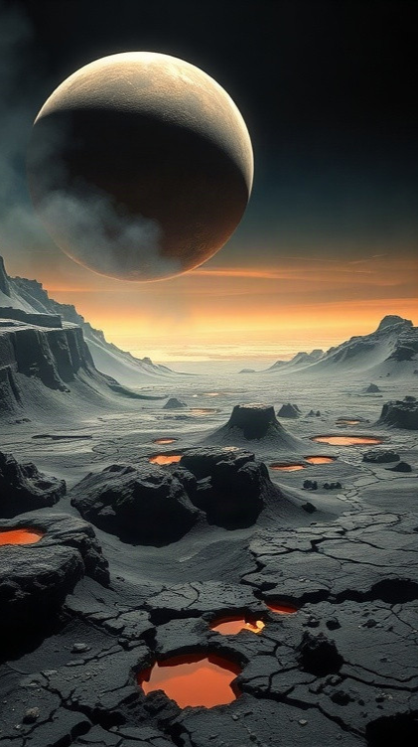
Геологическая активность Титана
Титан, крупнейший спутник Сатурна, демонстрирует значительную геологическую активность, что подтверждается наличием криовулканов и геотермальных процессов. В 2005 году на Титане было обнаружено более 50 озёр метана и других органических соединений, что свидетельствует о возможных процессах, подобных геологическим циклам на Земле.
Исследования показали, что вулканическая активность на Титане может создавать условия для существования под его поверхностью жидких резервуаров, что делает этот спутник объектом повышенного интереса для научных исследований.

Slide 10
Перспективы изучения Титана
Титан обладает потенциалом для научных открытий: его атмосфера на 95% состоит из азота, а давление у поверхности примерно в 1,5 раза больше земного.
Исследования Титана могут помочь учёным лучше понять процессы, формирующие климат и геологии планет, а также перспективные условия для существования жизни за пределами Земли.
Данные, полученные с помощью аппаратов, таких как «Кассини» и «Гюйгенс», уже позволили обнаружить на Титане озёра из метана и реки, что открывает новые горизонты для дальнейших исследований.

Slide 11
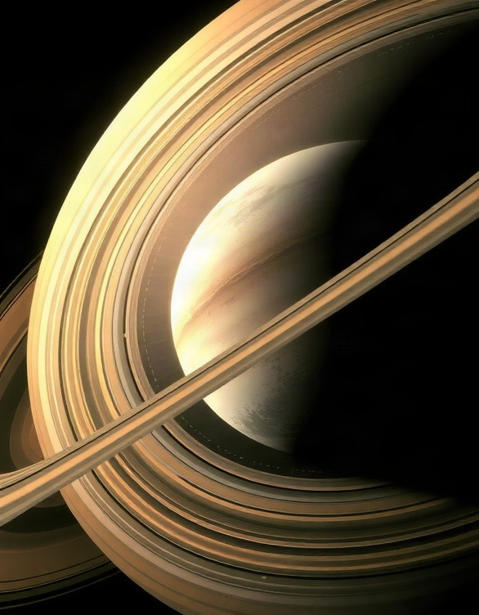
Инструменты для изучения Сатурна
Для изучения Сатурна используются мощные телескопы, такие как «Хаббл» с зеркалом диаметром 2,4 метра, который позволил получить снимки с разрешением до 0,1 угловой секунды. Кроме того, космические аппараты, например, «Кассини», который работал на орбите Сатурна с 2004 по 2017 год, предоставили данные о кольцах и спутниках планеты, включая Титан, на основе более 400 тыс.
полученных изображений. Также важную роль в исследованиях Сатурна играют радиолокационные системы, такие как радар SHARP на зонде «Гюйгенс», который позволил получить детальные изображения поверхности Титана.

Slide 12
Проекты по изучению Сатурна и Титана
С 2004 года космический аппарат «Кассини» провёл более 200 полётов по орбите Сатурна, предоставив уникальные данные о кольцах и магнитном поле планеты.
Зонд «Гюйгенс», отделившийся от «Кассини», впервые в истории совершил посадку на Титан в 2005 году, передав снимки и спектральные данные атмосферы спутника.
В планах — миссия Dragonfly, которая должна в 2034 году исследовать 60 локаций Титана для изучения его геологической активности и состава атмосферы.

Slide 13
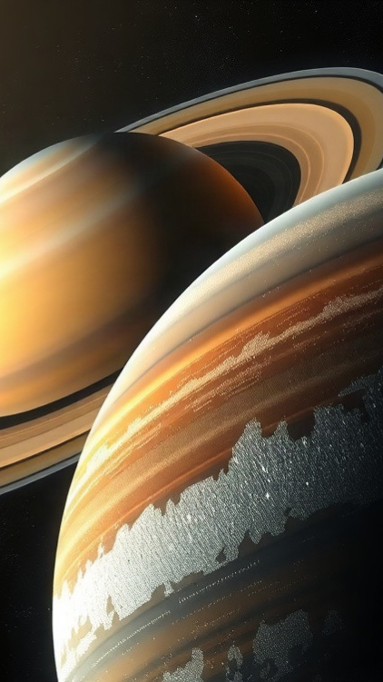
Интересные факты о Сатурне и Титане
Диаграмма показывает ключевые характеристики Сатурна и Титана.
Параметры представлены в процентах и абсолютных значениях.
Например, масса Сатурна составляет 95% от массы всех планет Солнечной системы, а толщина его колец — 10 000 км. Титан отличается плотной атмосферой (98%) и низкими температурами (около 94 °С на поверхности).

Slide 14

Спасибо за внимание!
Спасибо за внимание. В этой презентации мы рассмотрели Сатурн и его спутник Титан, изучили их кольца, атмосферу, озёра метана и другие особенности. Мы также обсудили методы изучения этих небесных объектов и перспективные проекты исследований. Надеемся, что информация была полезной и интересной.

